Slide 1
Case IHM - Stefanini
Quality Prediction in a Mining Process

Slide 2
Objetivo
Avaliar a viabilidade da utilização de algoritmos de aprendizagem de máquina para prever em tempo real a porcentagem de concentrado de sílica da planta de processamento de flotação. Além disso, iremos sugerir parâmetros para otimizar o processo. Portanto, será possível tomar ações corretivas com antecedência (reduzir a impureza, se for o caso) e também ajudar o meio ambiente (reduzindo a quantidade de minério que vai para os rejeitos à medida que você reduz a sílica no concentrado de minério).

Slide 3
Proposta de solução
1. Análise exploratória de dados: Verificar valores nulos, inconsistências e quais as variáveis mais importantes para o processo;
2. Modelagem de Machine Learning: Modelo de regressão, com o objetivo de prever o concentrado de sílica;
3. Modelo de otimização: irá realizar sugestões dos parâmetros controlados do processo, para melhorar o controle.

Slide 4
Dataset
Data: Data da medição. (2017-03-10 1:00:00 a 2017-09-09 23:00:00)
% de ferro: Porcentagem de ferro na pasta sendo alimentada às células de flotação (0-100%).
% de sílica: Porcentagem de sílica na pasta sendo alimentada às células de flotação.
Fluxo de amido: Taxa de fluxo de amido (reativo) medida em m3/h.
Fluxo de amina: Taxa de fluxo de amina (reativa) medida em m3/h.
Fluxo de polpa de minério: Taxa de fluxo de alimentação de polpa medida em t/h.
pH da polpa de minério: pH da polpa, escala de 0 a 14.
Densidade da polpa de minério: Densidade da polpa medida em kg/cm³.
Fluxo de ar da coluna de flotação (1): Taxa de fluxo de ar entrando na célula de flotação 1, medida em Nm³/h.

Slide 5
Fluxo de ar da coluna de flotação (2): Taxa de fluxo de ar entrando na célula de flotação 2, medida em Nm³/h.
Fluxo de ar da coluna de flotação (3): Taxa de fluxo de ar entrando na célula de flotação 3, medida em Nm³/h.
Fluxo de ar da coluna de flotação (4): Taxa de fluxo de ar entrando na célula de flotação 4, medida em Nm³/h.
Fluxo de ar da coluna de flotação (5): Taxa de fluxo de ar entrando na célula de flotação 5, medida em Nm³/h.
Fluxo de ar da coluna de flotação (6): Taxa de fluxo de ar entrando na célula de flotação 6, medida em Nm³/h.
Fluxo de ar da coluna de flotação (7): Taxa de fluxo de ar entrando na célula de flotação 7, medida em Nm³/h.

Slide 6
Nível da coluna de flotação (1): Altura da camada de bolhas no topo da célula de flotação 1, medida em mm.
Nível da coluna de flotação (2): Altura da camada de bolhas no topo da célula de flotação 2, medida em mm
Nível da coluna de flotação (3): Altura da camada de bolhas no topo da célula de flotação 3, medida em mm.
Nível da coluna de flotação (4): Altura da camada de bolhas no topo da célula de flotação 4, medida em mm.
Nível da coluna de flotação (5): Altura da camada de bolhas no topo da célula de flotação 5, medida em mm.
Nível da coluna de flotação (6): Altura da camada de bolhas no topo da célula de flotação 6, medida em mm.

Slide 7
Nível da coluna de flotação (7): Altura da camada de bolhas no topo da célula de flotação 7, medida em mm.
% de concentrado de ferro: Porcentagem de ferro no concentrado no final do processo de flotação (%), obtida por meio de análise laboratorial subsequente.
% de concentrado de sílica: Porcentagem de sílica no concentrado no final do processo de flotação (%), obtida por meio de análise laboratorial subsequente (target).

Slide 8
Pré-processamento
Foi necessário remover todos os registros anteriores a 29/03/2017 12:00:00, pois há uma inconsistência temporal, faltam algumas horas entre 16/03/2017 06:00:00 e 29/03/2017 11:00:00;
Além disso, os dados foram re-amostrados para 1h, pois algumas colunas foram amostradas a cada 20 segundos enquanto outras foram amostrados de hora em hora.

Slide 9
EDA
Para melhor interatividade o gráficos apresentados a seguir foram transformados em arquivos html, possibilitando a interação.

Slide 10
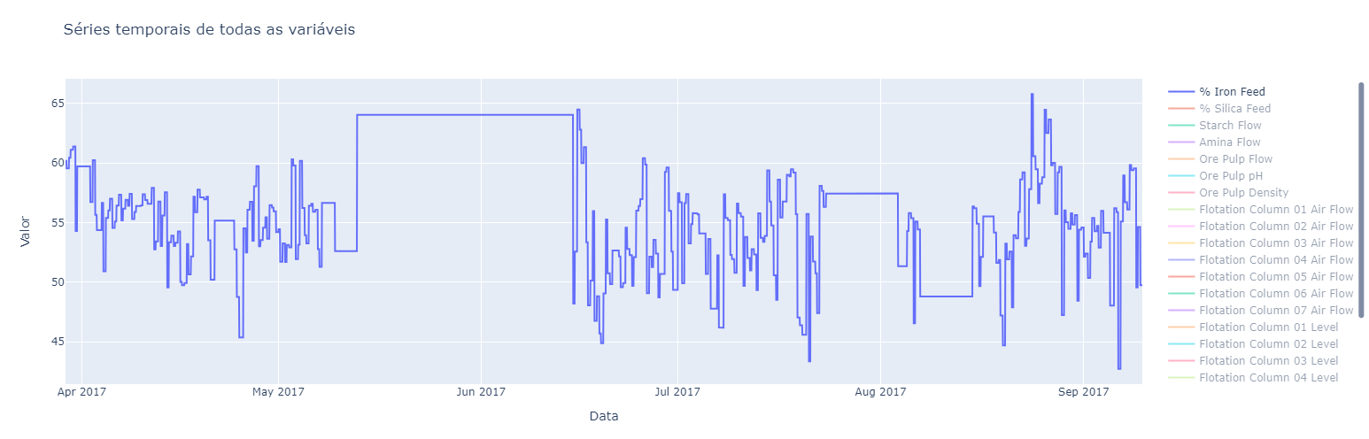
Séries temporais

Slide 11
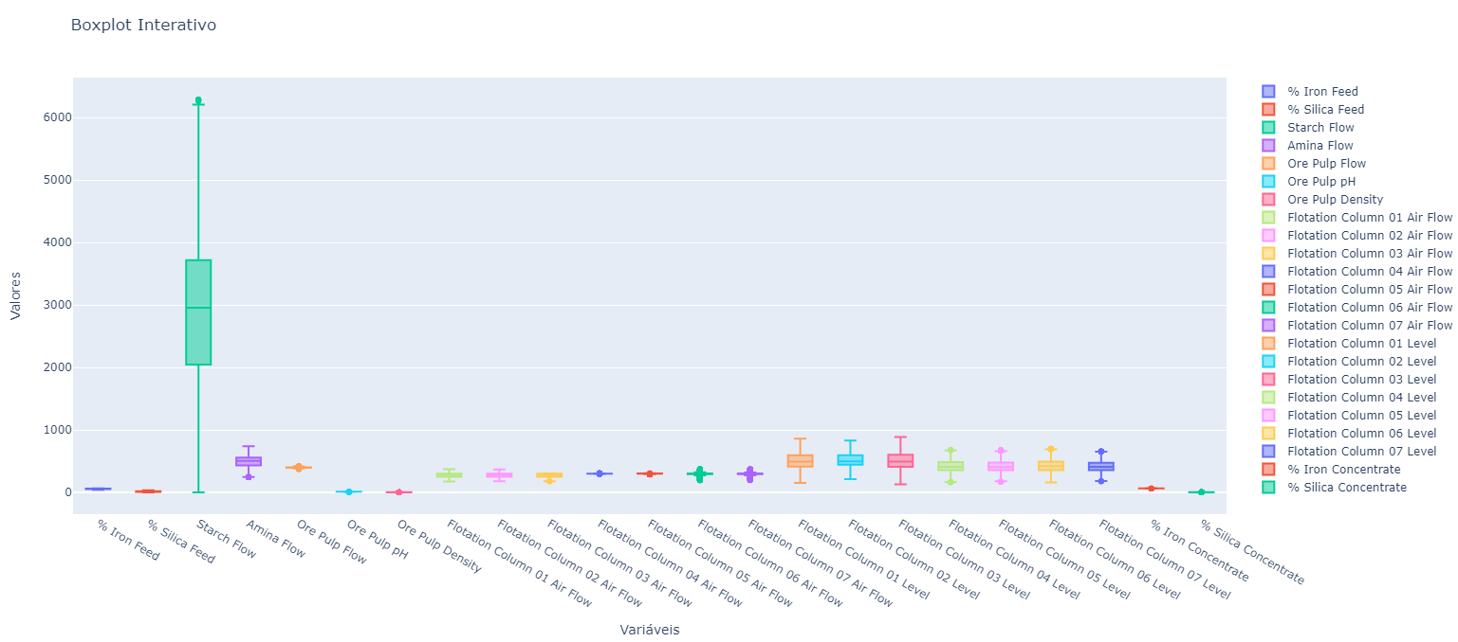
Boxplot

Slide 12
Sweetviz
O relatório do Sweetviz fornece uma visão abrangente e detalhada dos dados, facilitando a identificação de padrões, correlações e possíveis problemas nos dados.

Slide 13
Métricas de avaliação
MSE (Erro Médio Quadrático) : Calcula a média dos erros ao quadrado, dando mais peso a erros maiores;
R2 (R-quadrado): Mede a proporção da variância na variável dependente que é previsível a partir das variáveis independentes incluídas no modelo;
RMSE (Root Mean Squared Error): É a raiz quadrada do MSE. Mantém as memas unidades que os valores de saída, o que facilita a interpretação em comparação com o MSE;
MAPE (Mean Absolute Percentage Error): Mede a precisão das previsões como uma porcentagem do valor real

Slide 14
Machine learning: Baseline
Regressão linear:
Métricas:
R2 no conjunto de teste: 0.1655651092592647;
MSE no conjunto de teste: 1.022971473743937.

Slide 15
XGBoost
O XGBoost (Extreme Gradient Boosting) é um dos algoritmos mais populares e poderosos para problemas de aprendizado supervisionado, especialmente em competições de machine learning e ambientes de produção. A razão para sua ampla adoção se deve a uma combinação de alta performance, flexibilidade e capacidade de ajustar-se a diferentes tipos de dados e tarefas. A escolha do modelo deu-se pelos fatores: alto desempenho e precisão, regularização incorporada, feature importance, capacidade de lidar com outliers e dados ruidosos e cross-validation embutido.

Slide 16
XGBoost: Métricas de avaliação
Validação cruzada com k-fold igual a 3
Pontuações de validação cruzada - R2: [0.28087141 0.27558259 0.30531054]
Pontuações de validação cruzada - MSE: [0.8396431 0.93426058 0.95112361]
R2 médio da validação cruzada: 0.2872548453719408
MSE médio da validação cruzada: 0.9083424287391831
R2 no conjunto de teste: 0.3565826040694079
MSE no conjunto de teste: 0.788794487204767

Slide 17
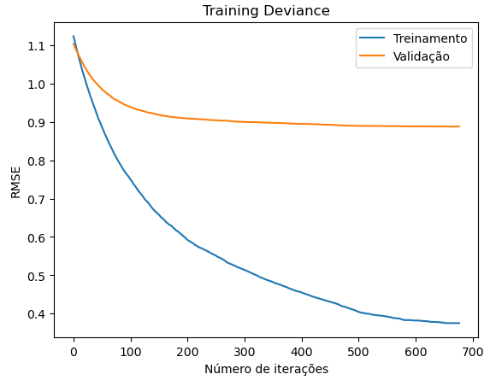

Slide 18
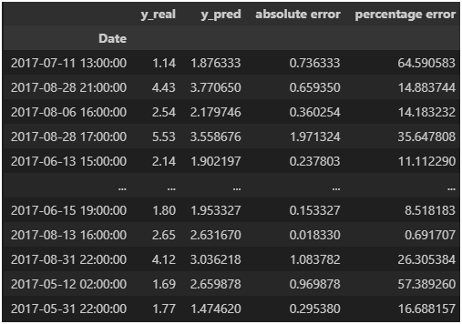
Exemplos de predição

Slide 19
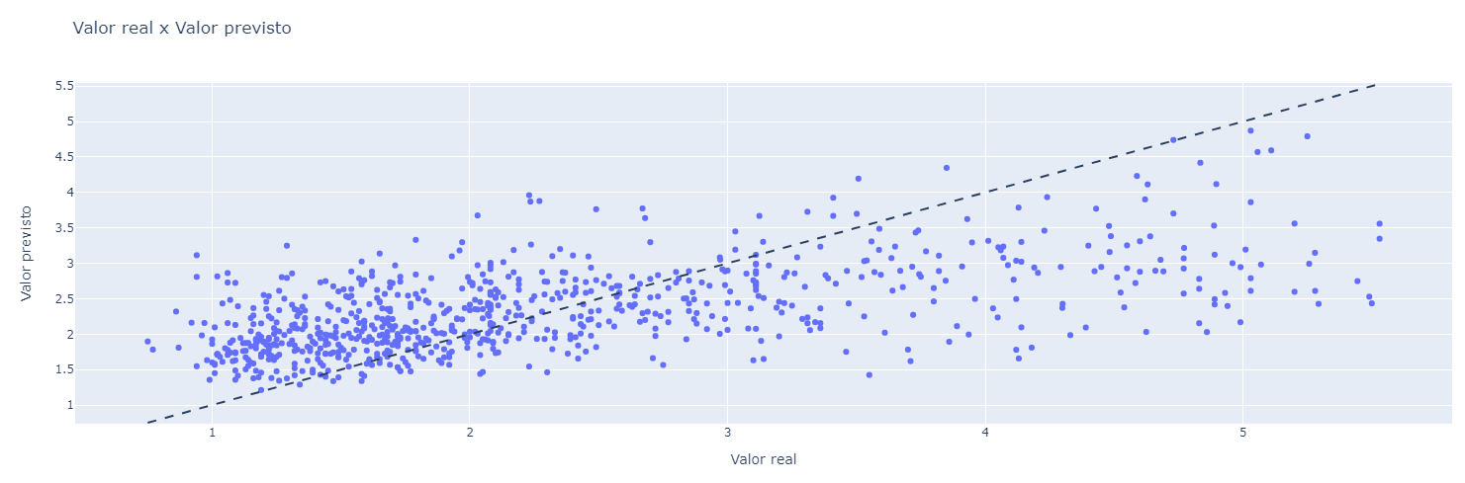
Scatter plot: Real x Predict

Slide 20
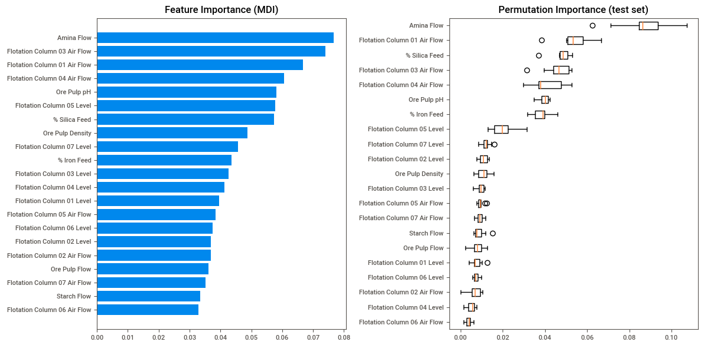
Feature importance

Slide 21
Algoritmo de otimização
Para realizar a sugestão das variáveis utilizamos o algoritmo dual annealing. Como exemplo, pegaremos a segunda linha dos registros, com os seguintes valores:
Iron Feed = 60.18
Silica Feed = 9.34
Ore Pulp Flow = 402.303
Ore Pulp Density = 1.524512

Slide 22
O algoritmo irá sugerir valores para que o concentrado de sílica seja o menor possível, as variáveis controladas são: 'Starch Flow', 'Amina Flow', 'Ore Pulp pH', 'Flotation Column 01 Air Flow', 'Flotation Column 02 Air Flow', 'Flotation Column 03 Air Flow', 'Flotation Column 04 Air Flow', 'Flotation Column 05 Air Flow', 'Flotation Column 06 Air Flow', 'Flotation Column 07 Air Flow', 'Flotation Column 01 Level', 'Flotation Column 02 Level', 'Flotation Column 03 Level','Flotation Column 04 Level', 'Flotation Column 05 Level', 'Flotation Column 06 Level’, 'Flotation Column 07 Level'

Slide 23
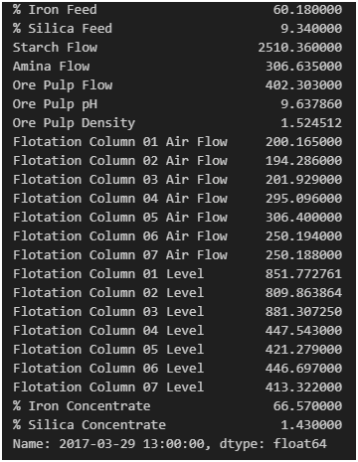
Valores reais

Slide 24
Valores sugeridos
'Starch Flow': 3877.68612405895,
'Amina Flow': 323.18542988557374,
'Ore Pulp pH': 10.265524400748948,
'Flotation Column 01 Air Flow': 304.3671243973726,
'Flotation Column 02 Air Flow': 179.33653880163314,
'Flotation Column 03 Air Flow': 299.82244189802185,
'Flotation Column 04 Air Flow': 297.4528021590576,
'Flotation Column 05 Air Flow': 302.04267818841134,
'Flotation Column 06 Air Flow': 247.24028491808104,
'Flotation Column 07 Air Flow': 249.51519163972142,
'Flotation Column 01 Level': 450.7874426755759,
'Flotation Column 02 Level': 398.7218380977568,
'Flotation Column 03 Level': 146.1258039245514,
'Flotation Column 04 Level': 401.84014080316877,
'Flotation Column 05 Level': 391.3653551067099,
'Flotation Column 06 Level': 355.26212081088056,
'Flotation Column 07 Level': 402.4689908573554

Slide 25
Valor real do concentrado de sílica: 1.43
Valor predito pelo modelo: 1.88
Valor com os parâmetros otimizados: 0.86

Slide 26
Resultados
O valor de R2 indica que aproximadamente 35.7% da variação nos dados de teste pode ser explicada pelo modelo. Embora positivo, este valor sugere que o modelo tem uma capacidade moderada de explicação. O MSE quantifica o erro médio ao quadrado entre os valores previstos e os valores reais. Um MSE de 0.789 indica que o modelo tem uma diferença média ao quadrado de cerca de 0.789 unidades entre as previsões e os valores reais. Esses resultados indicam que o modelo tem algum poder de previsão, mas não captura toda a variabilidade dos dados, além disso como fazemos uso um algoritmo de otimização, precisamos que o modelo seja o mais preciso possível, para que as sugestões realizadas sejam assertivas.

Slide 27
Considerações Finais e Pontos de Melhoria para Melhores Resultados
Neste case técnico, foram aplicados algumas análises e procedimentos de ciência de dados, para demonstração de conhecimentos técnicos. Para uma modelagem real, pode-se aplicar uma grande variedades de técnicas e modelagens que demandam grande tempo de desenvolvimento e análises.
Para futuras oportunidades, poderia ser aplicados:
1. Features enginner: Extração de novas features ou retirada de features sem valores em nossa modelagem;
2. Utilizam de métodos de normalização dos dados;
3. Testar outros algoritmos de machine learning;
4. Ajuste fino de hiperparâmetro;
5. Criação de novas features, como por exemplo utilizar a variável target com atraso;
6. Fazer uso de Conformal Predict, que é uma abordagem estatística que fornece intervalos de confiança válidos para previsões feitas por modelos de machine learning.

